Slide 1
Semaine 12
Images et performance

Slide 2
Sommaire 📃
Gestion des images 📸
Monitorer la performance 📈🔍
Stratégies d’optimisation 🧰🏁

Slide 3
Gestion des images
Gestion des images
L’objectif sera de stocker des images et de pouvoir les afficher dans les pages Web au besoin.
Il y aura peu de similarités avec la gestion des images du cours Prog Web services. Nous allons tenter d’isoler la gestion des fichiers dans SQL Server et d’utiliser des méthodes différentes pour apprendre de nouvelles choses.
Dilemme : où stocker les images ?
Choix 1 : Dans la base de données. Le type utilisé serait varbinary(max) et les images seraient stockées en tant que BLOB. (Binary Large OBject, donc des gros amas de bytes)
Choix 2 : Dans le système de fichiers du serveur. Il n’y aurait donc aucun fichier image dans la BD, mais plutôt une référence qui permettrait de retrouver l’image dans le système de fichiers.
Choix 3 : Dans un cloud storage qui gère les images pour nous. (Azure Blob Storage, Amazon S3, etc.) Permet de simplifier le stockage des fichiers lourds. L’application Web n’a pas besoin de rouler sur le même serveur que les images.
Nous écarterons cette option vu qu’elle est coûteuse et surtout pertinente à grande échelle.

Slide 4
Gestion des images
Choix 1 : Stocker les images dans la BD
Avantages possibles 📈
Pas besoin de nouvelles stratégies de backup comme les images sont avec les autres données. (Les backups de la BD sont beaucoup plus lourds par contre)
Plus facile d’assurer l’intégrité des données en lien avec les images.
Facile de limiter l’accès aux images grâce à des permissions SQL.
Désavantages possibles 📉
Les images peuvent prendre jusqu’à deux fois plus d’espace dans une BD que dans le file system à cause de leur conversion en varbinary.
Réduction de la performance. Généralement, récupérer une image dans la BD est plus lent que récupérer une image dans le file system... et dans tous les cas, la base de données a plus de données à gérer que si les images étaient stockées ailleurs.
Une BD met en cache les données fréquemment accédées. Si des images prennent beaucoup de place dans le cache, ça fait moins d’espace pour d’autres données plus petites et cela rend le cache moins performant.

Slide 5
Gestion des images
Choix 2 : Stocker les images dans le File System
Avantages possibles 📈
Meilleure performance : Le File System est généralement mieux adapté pour charger des fichiers lourds et stocker une grande quantité de fichiers sans problèmes.
Simplicité : Évite certains défis de conversion. Avec la plupart des applications côté serveur, récupérer des fichiers dans le File System est très simple et n’apporte pas de défi particulier.
Désavantages possibles 📉
Nécessite une autre stratégie de backup.
Nécessite une stratégie d’accès pour éviter que n’importe qui fouille dans les dossiers.
La BD a moins de contrôle sur l’intégrité des données qui sont à l’extérieur de la BD, bien entendu. Par exemple, facile d’oublier de supprimer une image lorsqu’on DELETE la rangée associée dans la BD.
Les deux options sont couramment utilisées en entreprise. Cela dit, nous opterons pour le File System car cela semble être une solution moins coûteuse, plus performante et généralement plus appropriée pour des applications où le nombre d’images est grand.

Slide 6
Gestion des images
Dans les diapos qui suivent ...
Configurer FILESTREAM avec SQL Server
Préparer une table qui stockera des images
Action + Vue Razor + ViewModel pour upload d’une image dans l’appli
Action + Vue Razor + ViewModel pour afficher des images dans l’appli
Comme la gestion des images est aussi abordée en 4W6, nous implémenterons une solution plutôt simple, sans entrer dans les détails.

Slide 7
Gestion des images
Configurer FILESTREAM avec SQL Server
SQL Server nous permet de stocker des fichiers en varbinary(max) ... mais il nous propose aussi une alternative pour nous accompagner dans le stockage des images dans le File System !
Cette alternative est le FILESTREAM.
Rappel : Avec l’usage d’Evolve, on exécute les migrations à l’aide de commandes plutôt qu’exécuter les scripts dans SSMS.
Exception : On devait exécuter CREATE DATABASE à la main, car cette instruction ne peut pas être utilisée dans une transaction avec Evolve.
La configuration du FILESTREAM devra aussi être faite à la main, sans Evolve. Ça veut dire qu’à chaque fois que vous changez de poste de travail, il faudra configurer FILESTREAM à nouveau en créant la BD.
Il est donc suggéré de se garder à portée de main un script SQL qui crée la BD et qui configure FILESTREAM.

Slide 8


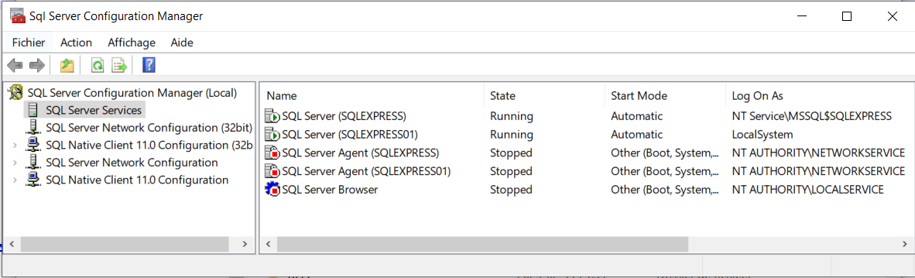

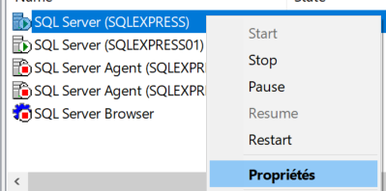
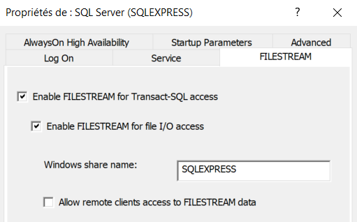
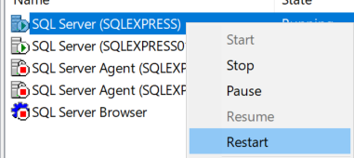
Gestion des images
Configurer FILESTREAM avec SQL Server
Si vous avez une erreur qui mentionne que FILESTREAM n’est pas activé sur le serveur SQL, voici la marche à suivre pour l’activer :
1
3
2
4
5
6

Slide 9
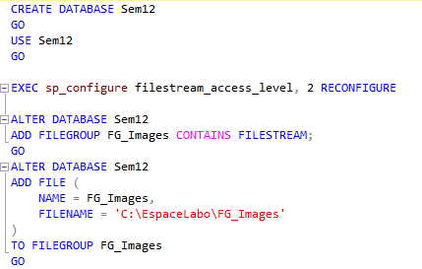
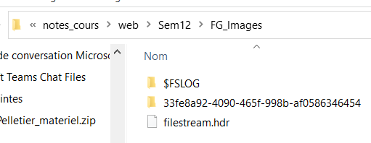
Gestion des images
Configurer FILESTREAM avec SQL Server
Voici un exemple de script SQL qui crée une BD et configure un FILESTREAM.
• Assurez-vous que le dossier parent existe (Ici, « C:\EspaceLabo »), mais pas le dossier à créer. (Ici, « FG_Images »)

Slide 10
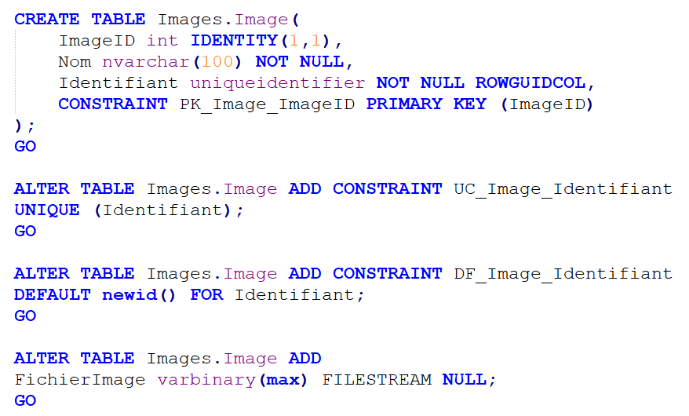
Gestion des images
Préparer une table qui stockera des images
Les deux colonnes importantes sont Identifiant et FichierImage.
• Sans colonne de type uniqueidentifier NOT NULL ROWGUIDCOL, il sera impossible d’ajouter la colonne de type varbinary(max) FILESTREAM car chaque fichier a besoin d’un identifiant unique (généré aléatoirement dans ce cas) pour être stocké.
• De plus, ces deux contraintes doivent avoir été créées avant de pouvoir ajouter la colonne pour le fichier.
• Enfin, on peut ajouter la colonne qui s’occupera de ranger le fichier et de garder une référence vers le fichier.
• On a mis NULL ici car l’image est optionnelle, mais c’est libre à vous.
• Gardez bien à l’esprit que l’image n’est pas dans la BD : elle est dans le File System, mais la BD s’occupe de l’y ranger.

Slide 11


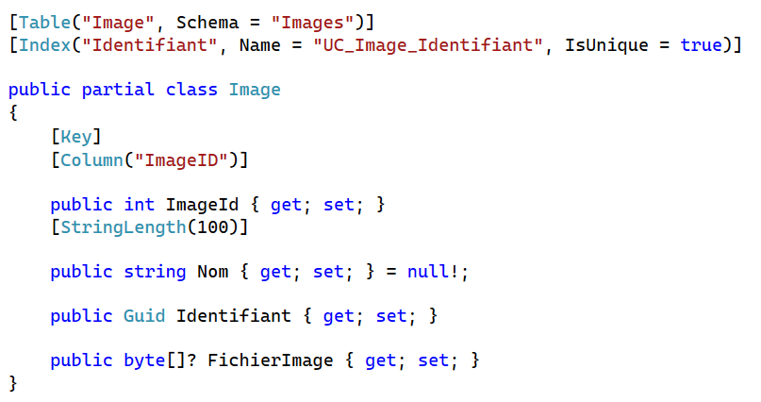
Gestion des images
Préparer une table qui stockera des images
Au moment opportun, on peut ensuite scaffold les Models dans notre application Web si la BD est dans l’état souhaité.
N’oubliez pas l’option --force si jamais des Models existants doivent être écrasés. (Remplacés)
dotnet ef dbcontext scaffold Name=Sem12 Microsoft.EntityFrameworkCore.SqlServer -o Models --context-dir Data --data-annotations --force
• Remarquons que le type pour le fichier image est un array de bytes et que le type de l’identifiant unique du fichier est Guid.

Slide 12
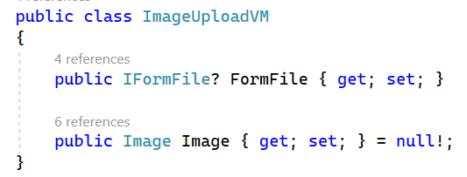
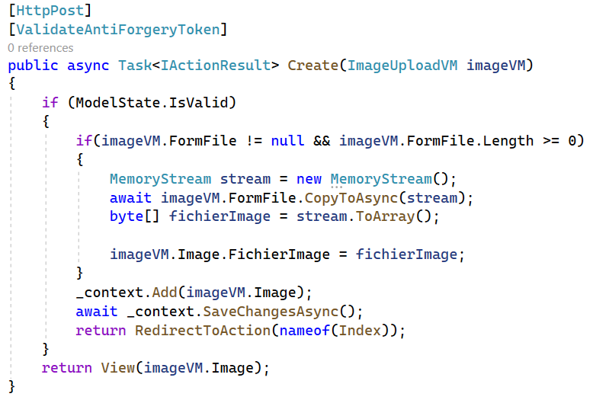
Gestion des images
Upload une image dans l’application Web
ViewModel et Action
• Pour que l’utilisateur puisse envoyer le fichier à l’aide d’un formulaire dans la vue Razor, nous utiliserons un IFormFile qui accompagne l’objet à ajouter dans la BD. Dans cet exemple il est optionnel car l’image est une donnée optionnelle dans la BD.
• L’insertion est assez standard, à l’exception qu’on récupère le fichier dans le IFormFile et qu’on l’intègre à notre objet sous forme d’array de bytes.

Slide 13
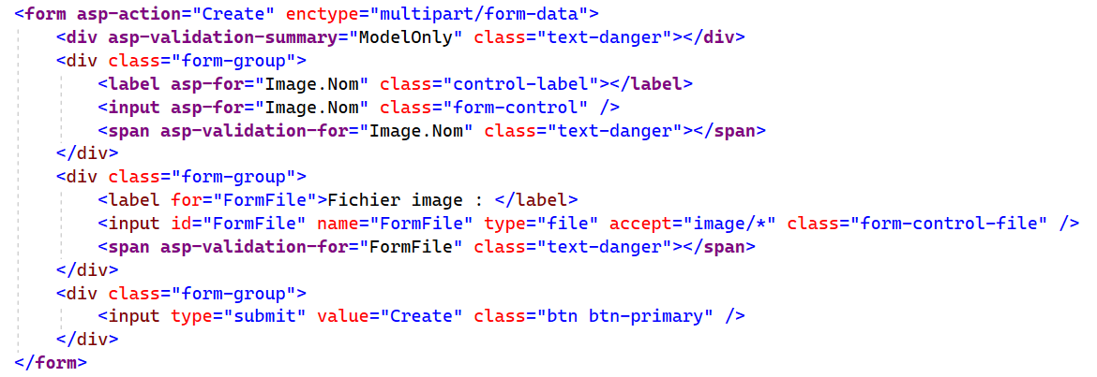
Gestion des images
Upload une image dans l’application Web
Vue Razor
• On peut commencer par auto-générer une vue Razor avec le template Create.
Les modifications les plus importantes sont :
• Utiliser le ViewModel qu’on a créé pour pouvoir utiliser un IFormFile.
• Ajouter enctype= dans le <form>.
• Modifier un peu l’input du fichier pour l’envoyer via le IFormFile. (Car par défaut l’input auto-généré ne permet pas exactement d’envoyer un fichier)

Slide 14



Gestion des images
Upload une image dans l’application Web
Coup d’œil dans le File Group :
Si vous fouillez un peu dans le dossier qui est utilisé par FILESTREAM, vous pourrez retrouver le fichier de l’image qui été téléversé dans l’application Web.
Si vous êtes vraiment curieux, vous pouvez en faire une copie, la renommer avec son extension, et ouvrir l’image :

Slide 15
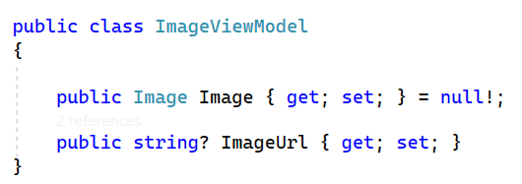
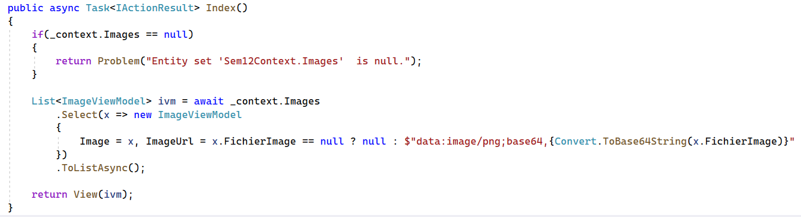
Gestion des images
Afficher des images dans l’application Web
ViewModel et Action
• Attention, ce n’est pas le même ViewModel que pour upload les images. Cette fois le champ supplémentaire servira à stocker un énorme string qui représente l’image.
• Cette action envoie la liste des objets de type Image à la vue Razor, mais elle envoie également tous les fichiers images sous forme d’un groooooos string. (Ça fait une réponse HTTP potentiellement très lourde ! Cela dit, le client n’aura pas à faire des requêtes HTTP supplémentaires pour afficher les images individuellement)
• Il n’est pas toujours stratégique d’envoyer directement plein d’images en même temps que les données importantes qui sont plus légères, mais il est intéressant de voir que c’est possible alors nous abordons cette manière de faire dans ce cours.
Ce bidule « convertit » l’image en string pour l’envoyer
Attention aux fautes de frappe ! Ce string est facile à casser.
Assurez-vous que votre image soit au format .png. On aurait pu noter le MimeType lors de l’upload pour gérer plus de formats.

Slide 16

Gestion des images
Ceci n’est qu’un très court extrait du string qui représente une image envoyée au client. Au total, le string fait 631 900 caractères et pèse autour de 600 Ko pour cette image en particulier.
birb
Le string n’est-il pas aussi mignon que l’oiseau qu’il représente ? 💙

Slide 17
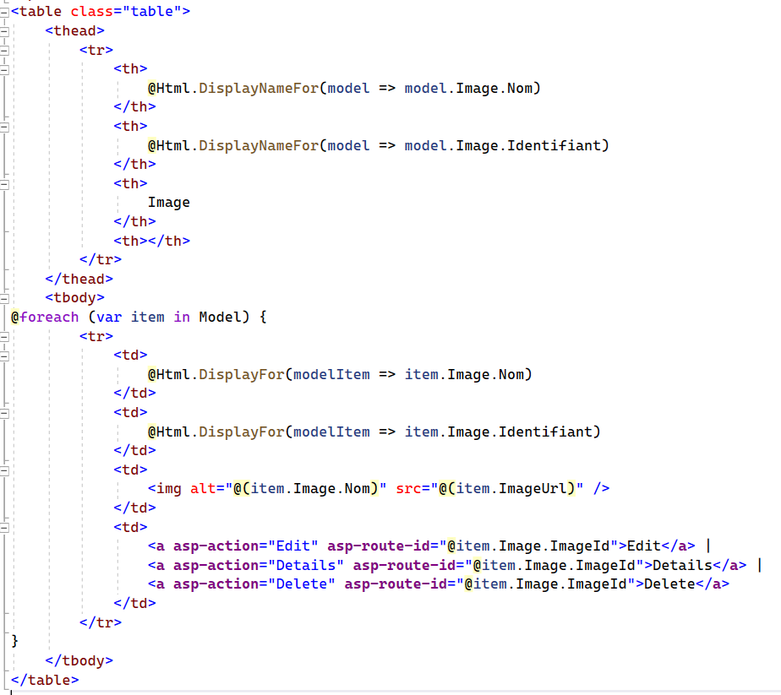
Gestion des images
Afficher des images dans l’application Web
Vue Razor
On peut auto-générer une vue avec le template List pour notre Model. Les changements les plus importants à faire sont :
• Utiliser le ViewModel qu’on a créé pour recevoir les strings qui représentent les images.
• Afficher l’image dans un élément <img> tel que dans l’exemple. Ce n’est pas très complexe : on intègre le string dans l’attribut src.

Slide 18
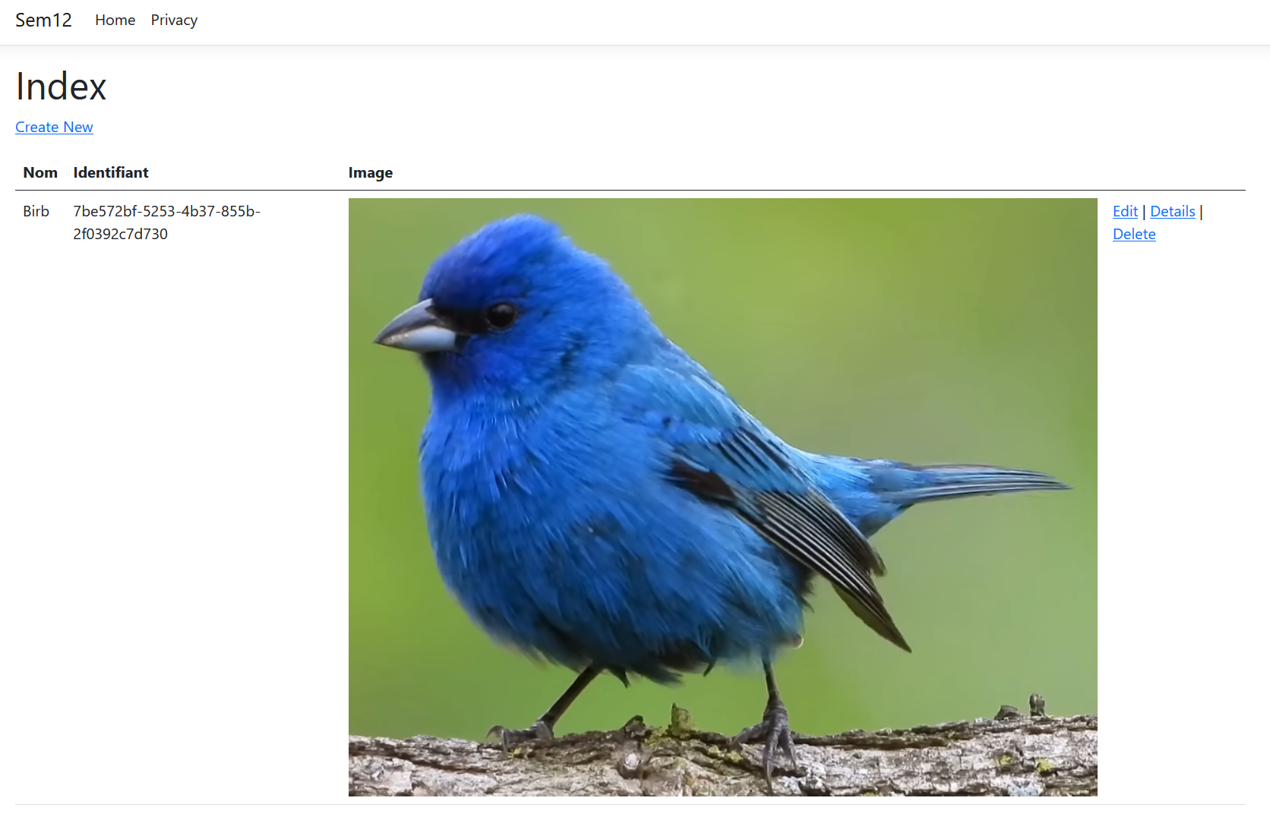
Gestion des images
• N’hésitez pas à redimensionner les images avec du CSS.
• Dans le cours Prog Web Services (4W6), redimensionner des images sur le serveur pour alléger les fichiers à envoyer au client est déjà abordé, alors nous ne le ferons pas à nouveau dans ce cours.

Slide 19
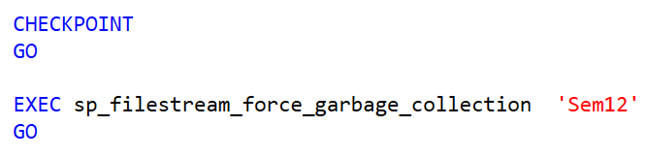
Gestion des images
Supprimer les images
Vous remarquerez peut-être qu’après avoir supprimé une rangée qui contient un fichier avec FILESTREAM dans la BD, le fichier ne disparait pas du File Group... Est-ce un fichier zombie qui traînera pour toujours ?! 🧟‍♂️😨
Pas de panique 😌 : FILESTREAM vient avec un système de Garbage Collection discret qui supprime les fichiers jugés obsolètes après un certain nombre de transactions.
Pas besoin de comprendre en détails, mais gardez à l’esprit qu’il ne faut pas compter sur le fait que les fichiers restent, mais il ne faut pas non plus espérer qu’ils soient supprimés instantanément.
Si vous souhaitez expédier le Garbage Collector pour voir qu’il supprime bien les images obsolètes, vous pouvez utiliser ce code SQL sur votre BD :
• Remplacez Sem12 par le nom de votre BD, entre apostrophes.

Slide 20
Monitorer la performance
Monitorer la performance
Avant d’aborder des stratégies pour améliorer la performance d’une BD, il faut bien entendu pouvoir la monitorer.
Toute manipulation visant principalement à améliorer la performance ...
Doit être testée.
Et si possible avec une grande quantité de données ! L’impact d’un changement peut réserver des surprises à grande échelle.
Doit présenter des avantages plus significatifs que ses désavantages.
Ex : la dénormalisation sert à éviter des jointures, au coût de dupliquer des données. Cela dit, l’espace disque coûte moins cher que la puissance de calcul.
Bémol
Pour vraiment pouvoir conduire des tests intéressants sur la performance, avoir des Datasets de plusieurs Go est préférable. La variété et la richesse des tests que nous pourrons faire dans ce cours seront donc limitées.
Cela reste intéressant d’aborder des stratégies d’optimisation, ne serait-ce que théoriquement.

Slide 21

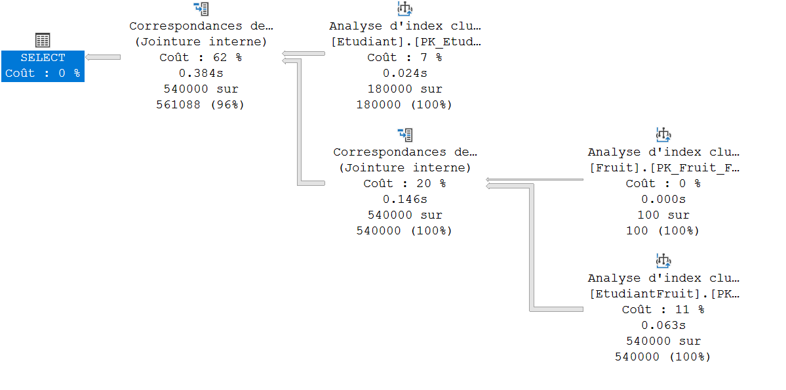
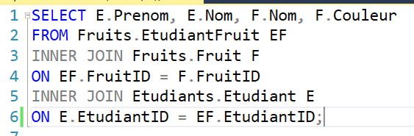


Monitorer la performance
Monitorer la performance
Il existe plusieurs façons de monitorer la performance d’opérations SQL. Nous utiliserons le plan d’exécution proposé par SSMS.
Activez cette option

Slide 22
Optimisation
Stratégies et concepts liés à l’optimisation
Nous allons aborder quelques stratégies simples, mais pour la majorité nous n’en parlerons qu’en surface, pour que vous sachiez que ça existe.
Index
Partitions
Cache
Autres éléments de configuration

Slide 23
Optimisation
Stratégies d’optimisation
Dataset utilisé
Dans une école, on a demandé à 180 000 jeunes quels étaient leurs trois fruits préférés parmi une liste de 100 fruits.
540 000 rangées
100 rangées
180 000 rangées

Slide 24
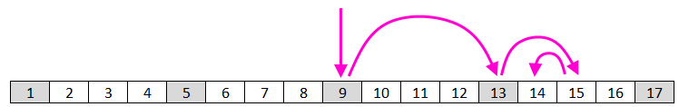
Optimisation
Stratégies d’optimisation
Index
Les index représentent une stratégie pour ordonner les rangées dans une table et ainsi accélérer la recherche de rangées spécifiques.
Pourquoi ordonner les rangées accélère la recherche ?
Car si on peut faire confiance à l’ordre, on peut utiliser un algorithme de recherche.
Exemple sans ordre : On cherche une rangée avec ID = 16
Exemple avec ordre : On cherche une rangée avec ID = 14
Pas le choix, 16 pourrait être n’importe où, on vérifie toutes les rangées !
Par exemple, on vérifie toujours la rangée au « milieu » de l’ensemble restant. 9 est trop petit ? on élimine la moitié des rangées. 13 est trop petit ? on élimine un quart des rangées. 15 est trop grand ? On élimine un huitième des rangées. Finalement, on trouve 14.
4 vérifications
Trouvé !

Slide 25
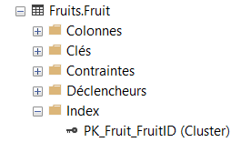
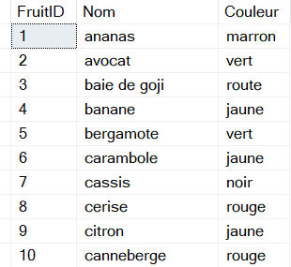
Optimisation
Stratégies d’optimisation
Index : Clustered OU Non-Clustered
Clustered (max. 1 par table)
Détermine, physiquement, sur le disque, l’ordre des rangées d’une table.
Ex : Je définis un index clustered pour la table Fruit qui utilise la rangée FruitID. Dans ce cas, dans la mémoire du système, les rangées de la table seront rangées dans l’ordre ci-dessous.
Quand on crée une contrainte PK, un index clustered est créé automatiquement, par défaut !
Impact sur la performance
• Si je cherche une rangée par son FruitID, la recherche sera nettement accélérée.
• Si je cherche une rangée par le nom du fruit, l’index n’aide pas du tout.
IX_Table_Colonne
(nom)
Schéma.Table(Colonne)

Slide 26

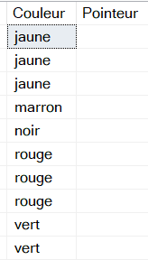
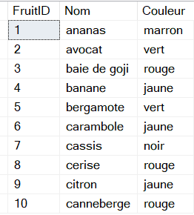
Optimisation
Stratégies d’optimisation
Index : Clustered OU Non-Clustered
Non-Clustered
Crée une nouvelle structure avec toutes les valeurs de la colonne choisie, chacune accompagnée d’un pointeur pour nous aider à retrouver la valeur plus rapidement dans la table. Si plusieurs rangées dans la table ont la même valeur pour la colonne utilisée par l’index non-clustered, il y aura autant de pointeurs que de rangées pour cette valeur spécifique dans la structure de recherche. (Ex : trois fruits jaune, trois pointeurs pour jaune)
Exemple : Index non clustered pour la colonne couleur
Structure de l’index
Table
Impact sur la performance
• Si on cherche un fruit par sa couleur, c’est beaucoup plus rapide. (On trouve la couleur dans la structure de l’index, qui est ordonnée alphabétiquement, PUIS on utilise le ou les pointeurs pour trouver la ou les données qui nous intéressent dans la table.
IX_Table_Colonne
(nom)
Schéma.Table(Colonne)

Slide 27
Optimisation
Stratégies d’optimisation
Index : quelle(s) colonne(s) choisir ?
Idéalement ...
Colonne avec des nombres entiers. (Données simples)
Colonne avec des valeurs uniques ou très diversifiées. (Pire cas : toutes les rangées ont la même valeur pour la colonne -> l’index ne sert à rien)
Colonne auto-assignée et auto-incrémentée. (IDENTITY) For-mi-da-ble. La BD n’a pas à constamment réordonner les rangées de la table ou de la structure dans la mémoire.
Colonne souvent utilisée pour récupérer les données. (WHERE) Si la colonne n’est jamais utilisée pour chercher une rangée ... l’index est inutile.
Rappel
Un index clustered, au maximum. (Impossible d’ordonner physiquement les rangées de plusieurs manières...)
Autant d’index non-clustered que nécessaire, mais si possible, seulement pour les colonnes souvent utilisées pour la recherche de rangées.

Slide 28
Optimisation
Stratégies d’optimisation
Index : considérations et coûts
Constamment réordonner les rangées : lors d’un INSERT ou UPDATE, que ce soit dans la table (clustered) ou la structure de l’index (non-clustered), on doit maintenir l’ordre de l’index. C’est entre autre pour cela que les colonnes auto-incrémentées sont agréables pour les index : il n’y a pas de réorganisation à faire, on fait juste ajouter de nouvelles rangées à la fin.
Plus d’espace occupé : Comme chaque index non-clustered ajoute une structure supplémentaire dans la BD, il peut être intéressant d’en limiter la quantité.
Table avec beaucoup de WRITE, peu de READ : index pas très intéressants. On est constamment en train d’entretenir les index, mais rarement en train d’en profiter.
Ex : Table d’archives
Table avec peu de WRITE, beaucoup de READ : index très intéressants. On profite constamment de la recherche accélérée et on a peu d’entretien à faire.
Ex : Table d’utilisateurs (Chaque personne ne se crée un compte qu’une seule fois et modifie rarement les données de son profil, mais ses données sont souvent utilisées pour l’authentification, les paiements, l’affichage d’éléments du profil, etc.)

Slide 29
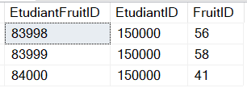

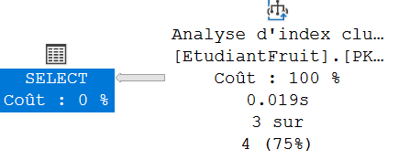
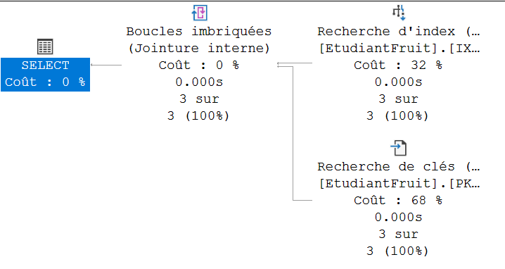
Optimisation
Stratégies d’optimisation
Index : exemple d’accélération
(On garde à l’esprit que 540 000 rangées c’est très peu)
540 000 rangées
Sans index sur EtudiantID: 19 millisecondes
Avec index sur EtudiantID : instantané (négligeable)

Slide 30
Optimisation
Stratégies d’optimisation
Partitions
Méthode qui consiste à séparer la table en plusieurs sous-tables selon un critère au choix. (Ex : Chaque catégorie de produits est dans sa propre partition)
Chaque partition peut avoir ses propres index.
Chaque partition peut même être sauvegardée dans une BD ou un serveur différent.
Les requêtes qui exploitent bien les valeurs partitionnées deviennent plus performantes.
Ex : Je fais une requête qui s’intéresse seulement aux produits de type « Automobile » : seule la partition pour les produits de type automobile sera fouillée !
Les requêtes qui utilisent des colonnes qui n’ont pas été utilisée pour faire la partition seront généralement moins performantes.
Il faut fouiller dans plusieurs partitions, faire les opérations dans chaque partition, séparément, puis fusionner le résultat.
https://www.sqlservertutorial.net/sql-server-administration/sql-server-table-partitioning/

Slide 31
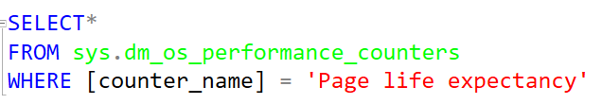

Optimisation
Stratégies d’optimisation
Cache
Généralement, sert à stocker des données fréquemment utilisées pour limiter la quantité d’accès au disque pour améliorer la performance.
SQL Server : Utilise deux caches
Buffer cache : contient des « pages » de données fréquemment utilisées. Lorsqu’il est plein, les données plus vieilles ou moins utilisées sont retirées pour faire de la place.
: lorsqu’une requête est faite, un « plan d’exécution » est préparé et puis la requête peut ensuite être Execution plan cache exécutée. (grâce au plan d’exécution) Les plans d’exécution sont stockés dans ce cache pour ne pas avoir à les recréer si la même requête est utilisée.
On peut changer la taille du cache !
Cache trop souvent nettoyé : Il est trop petit et n’aide pas vraiment à améliorer les performances.
Cache trop rarement nettoyé : Il est trop grand et un cache plus petit est généralement plus optimisé.
Un indice intéressant pour juger la taille du cache est la « Page Life Expantancy », (PLE) c’est-à-dire la durée du passage d’une page dans le buffer cache. Il n’y a pas de mesure parfaite, mais sous 300 secondes, il est préférable d’augmenter la taille du cache.
Requête pour obtenir la PLE
cntr_value → PLE en secondes

Slide 32
Optimisation
Stratégies d’optimisation
Autres
Allocation de mémoire (Scaling vertical) : Si le serveur est uniquement consacré à opérer la BD, s’assurer qu’autant de mémoire que possible est alloué à la BD SQL Server.
Séparation des fichiers (Scaling horizontal) : Utiliser plusieurs machines et partitionner les données permet de diviser les tâches entre plusieurs serveurs.
Fréquence et moment de backup : Les backups affectent beaucoup la performance. Selon l’importance des données, en faire moins souvent (si possible) ou de les faire à des moments de faible achalandage. N’oubliez pas qu’il existe plusieurs types de backups. (Complet, différentiel, incrémental, etc.)
Utiliser une BD NoSQL ? : Si l’application utilise beaucoup de données non structurées, (fichiers variés, photos, vidéos, etc.) une base de données NoSQL est généralement mieux adaptée. (Ex : Pour un réseau social avec beaucoup de contenu généré par les utilisateurs) Ne choisissez pas un SGBD relationnel par défaut !

